Slide 1
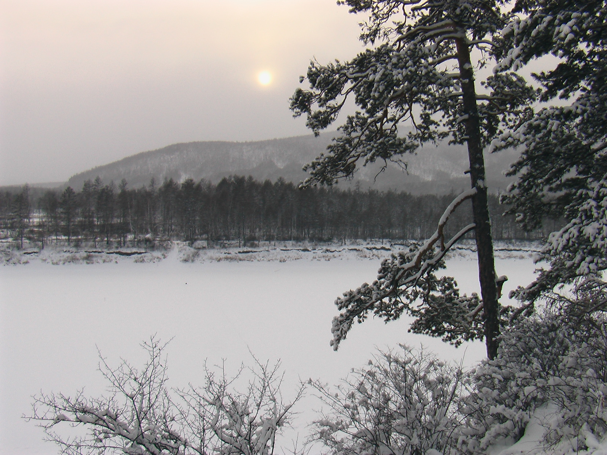
Бюджет для граждан
за 2020 год
Проект Решения Совета муниципального района «Тунгиро-Олёкминский район» Забайкальского края

Slide 2
«Бюджет для граждан» познакомит вас с положениями основного финансового документа Тунгиро-Олёкминского района – бюджета района. Представленная информация предназначена для широкого круга пользователей и будет интересна и полезна как школьникам, студентам, педагогам, молодым семьям, так и муниципальным служащим, пенсионерам и другим категориям населения, так как бюджет района затрагивает интересы каждого жителя Тунгиро-Олёкминского района. Мы постарались в доступной и понятной форме для граждан показать основные показатели бюджета района.

Slide 4
Основные характеристики бюджета муниципального района «Тунгиро-Олёкминский район» за 2020 год тыс. руб.
Показатели | Уточненный план | Фактическое исполнение
Общий объём доходов | 175 797,9 | 174 611,4
Общий объём расходов | 175 518,9 | 171 559,9
Профицит (+) / дефицит (-) | 279,0 | 3 051,5

Slide 5
Доходы бюджета
это денежные средства поступающие в бюджет
НАЛОГОВЫЕ ДОХОДЫ
налоги, перечень и ставки которых определяются налоговым законодательством РФ
БЕЗВОЗМЕЗДНЫЕ ПОСТУПЛЕНИЯ
межбюджетные трансферты
НЕНАЛОГОВЫЕ ДОХОДЫ
другие платежи и сборы, штрафы, установленные законодательством РФ

Slide 6
Доходы 2020г Тыс. руб.

Slide 7
Налоговые доходы тыс. руб.
Наименование дохода | Уточненный план 2020 год | Фактическое исполнение 2020 год
НДФЛ | 33 632,2 | 35 565,0
Акцизы | 1 744,2 | 1 717,3
ЕНВД | 468,0 | 475,4
Имущество, земля | 20,0 | 9,9
НДПИ | 11 900,0 | 11 900,6
Гос. пошлина | 80,0 | 59,5
ИТОГО | 47 844,4 | 49 727,7

Slide 8
Неналоговые доходы тыс. руб.
Наименование дохода | Уточненный план 2020 год | Фактическое исполнение 2020 год
Арендная плата за использование муниципального имущества | 408,0 | 451,9
Плата за негативное воздействие на окружающую среду | 110,0 | 118,2
Доходы от компенсации государства | 0,0 | 0,6
Штрафы, санкции | 0,0 | 350,8
Прочие неналоговые доходы | 1 100,0 | 1 100,0
ИТОГО | 1 618,0 | 2 021,5

Slide 9
Безвозмездные поступления тыс. руб.
Наименование дохода | Уточненный план 2020 год | Фактическое исполнение 2020 год
Дотация | 38 516,1 | 38 516,1
Субсидия | 40 791,0 | 37 366,2
Субвенция | 28 616,9 | 28 580,8
Иные межбюджетные трансферты | 18 411,5 | 18 399,1
ИТОГО | 126 335,5 | 122 862,2

Slide 10
Объемы поступления собственных доходов в бюджет муниципального района за 2020 г

Slide 11
Объемы безвозмездных поступлений в бюджет муниципального района за 2020 г План Факт

Slide 12
РАСХОДЫ БЮДЖЕТА
это выплачиваемые из бюджета денежные средства
ТЕКУЩИЕ РАСХОДЫ
на оказание муниципальных услуг, социальное обеспечение населения, образование, здравоохранение, культуру и т.д.
КАПИТАЛЬНЫЕ РАСХОДЫ
капитальное строительство, капитальный ремонт

Slide 13
Структура расходов бюджета муниципального района по разделам классификации расходов за 2020 г тыс. руб.
Показатели | Уточненный план | Фактическое исполнение
ВСЕГО РАСХОДОВ | 175 518,9 | 171 559,9
в том числе:
Общегосударственные вопросы | 36 931,6 | 36 897,8
Национальная безопасность и правоохранительная деятельность | 5 667,5 | 5 667,5
Национальная экономика | 3 371,1 | 2 889,5
Жилищно-коммунальное хозяйство | 3 814,8 | 3 814,8

Slide 14
Структура расходов бюджета муниципального района по разделам классификации расходов за 2020 г тыс. руб.
Показатели | Уточненный план | Фактическое исполнение
Образование | 88 505,5 | 85 144,6
Культура и кинематография | 23 388,7 | 23 308,4
Социальная политика | 3 571,7 | 3 569,3
Физическая культура и спорт | 713,0 | 713,0
Средства массовой информации | 3 331,7 | 3 331,7
Межбюджетные трансферты муниципальных образований общего характера | 6 223,3 | 6 223,3

Slide 15
Структура расходов за 2020 год (План)
Общегосударственные вопросы - 21,0 %
Национальная безопасность – 3,2 %
Национальная экономика – 1,9 %
ЖКХ – 2,2 %
Образование – 50,5 %
Культура – 13,3 %
Соц. Политика – 2,0 %
Физ. культура и спорт – 0,4 %
СМИ –1,9 %
Межбюджетные трансферты – 3,6 %

Slide 16
Структура расходов за 2020 год (Факт)
Общегосударственные вопросы - 21,5 %
Национальная безопасность – 3,3 %
Национальная экономика – 1,7 %
ЖКХ – 2,2 %
Образование – 49,6 %
Культура – 13,6 %
Соц. Политика – 2,1 %
Физ. культура и спорт – 0,4 %
СМИ – 2,0 %
Межбюджетные трансферты – 3,6 %

Slide 18
Муниципальный долг муниципального района «Тунгиро-Олёкминский район» за 2020 год составил 0,0 тысяч рублей

Slide 19
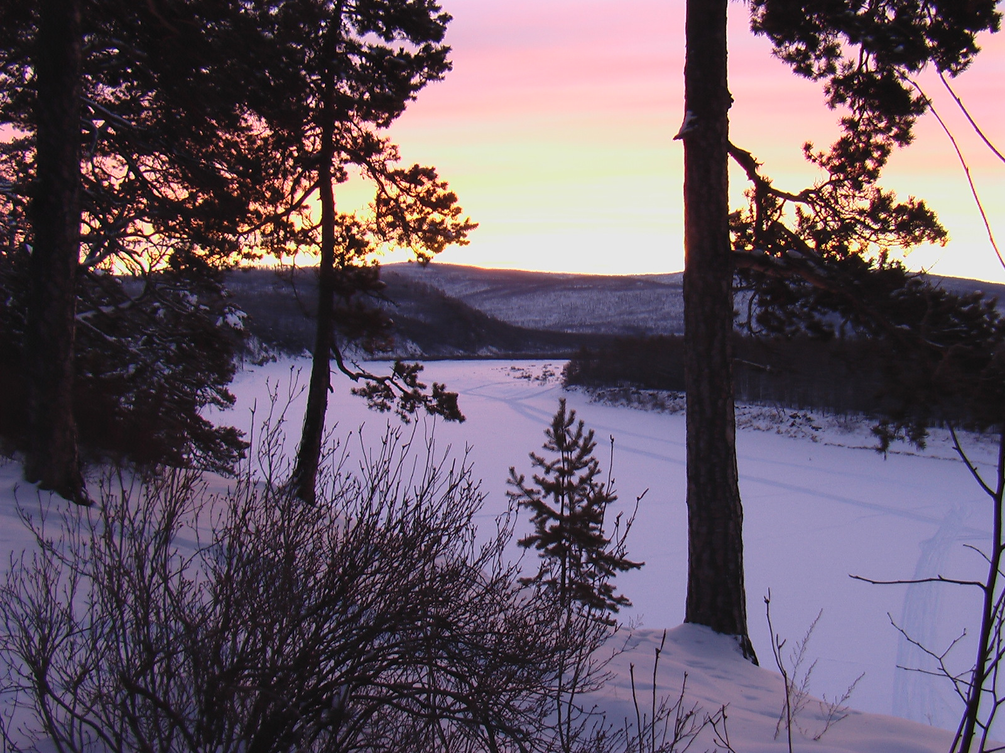

Slide 20
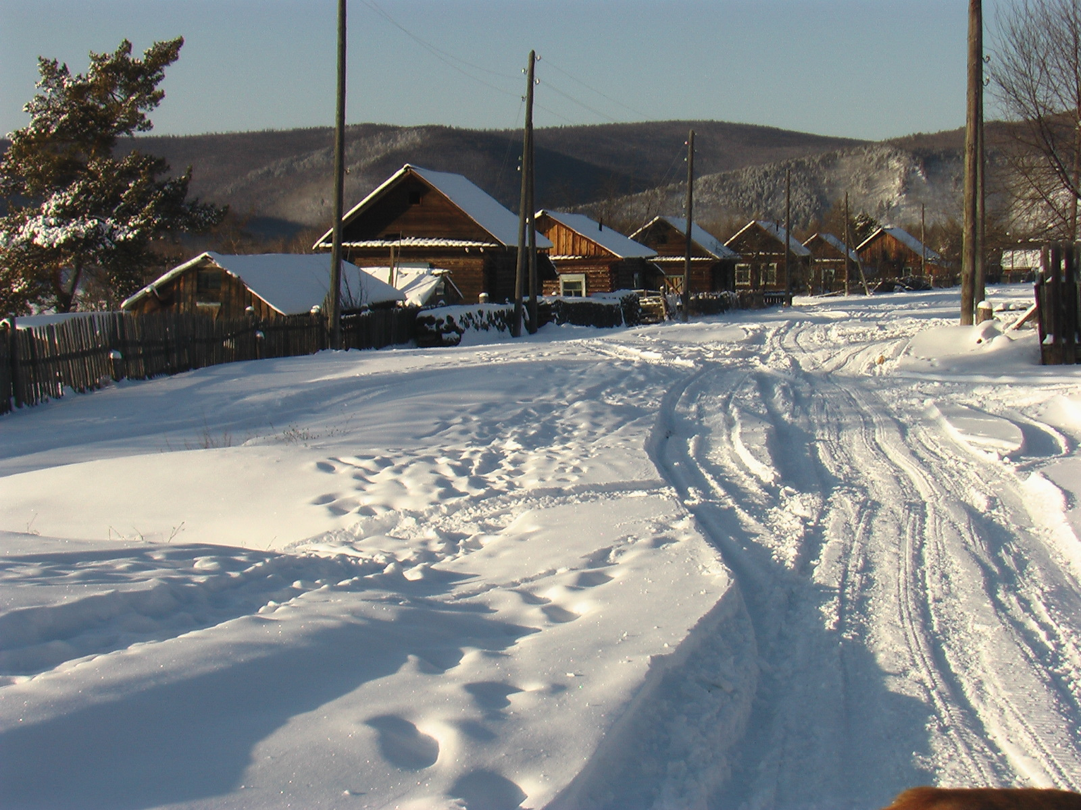

Slide 21
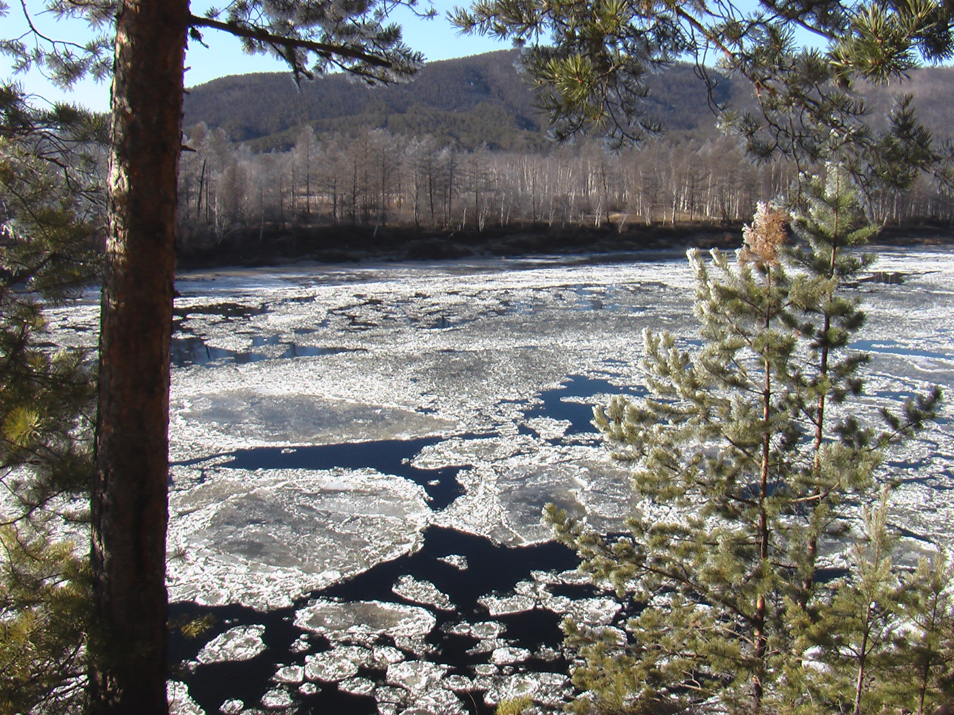

Slide 22
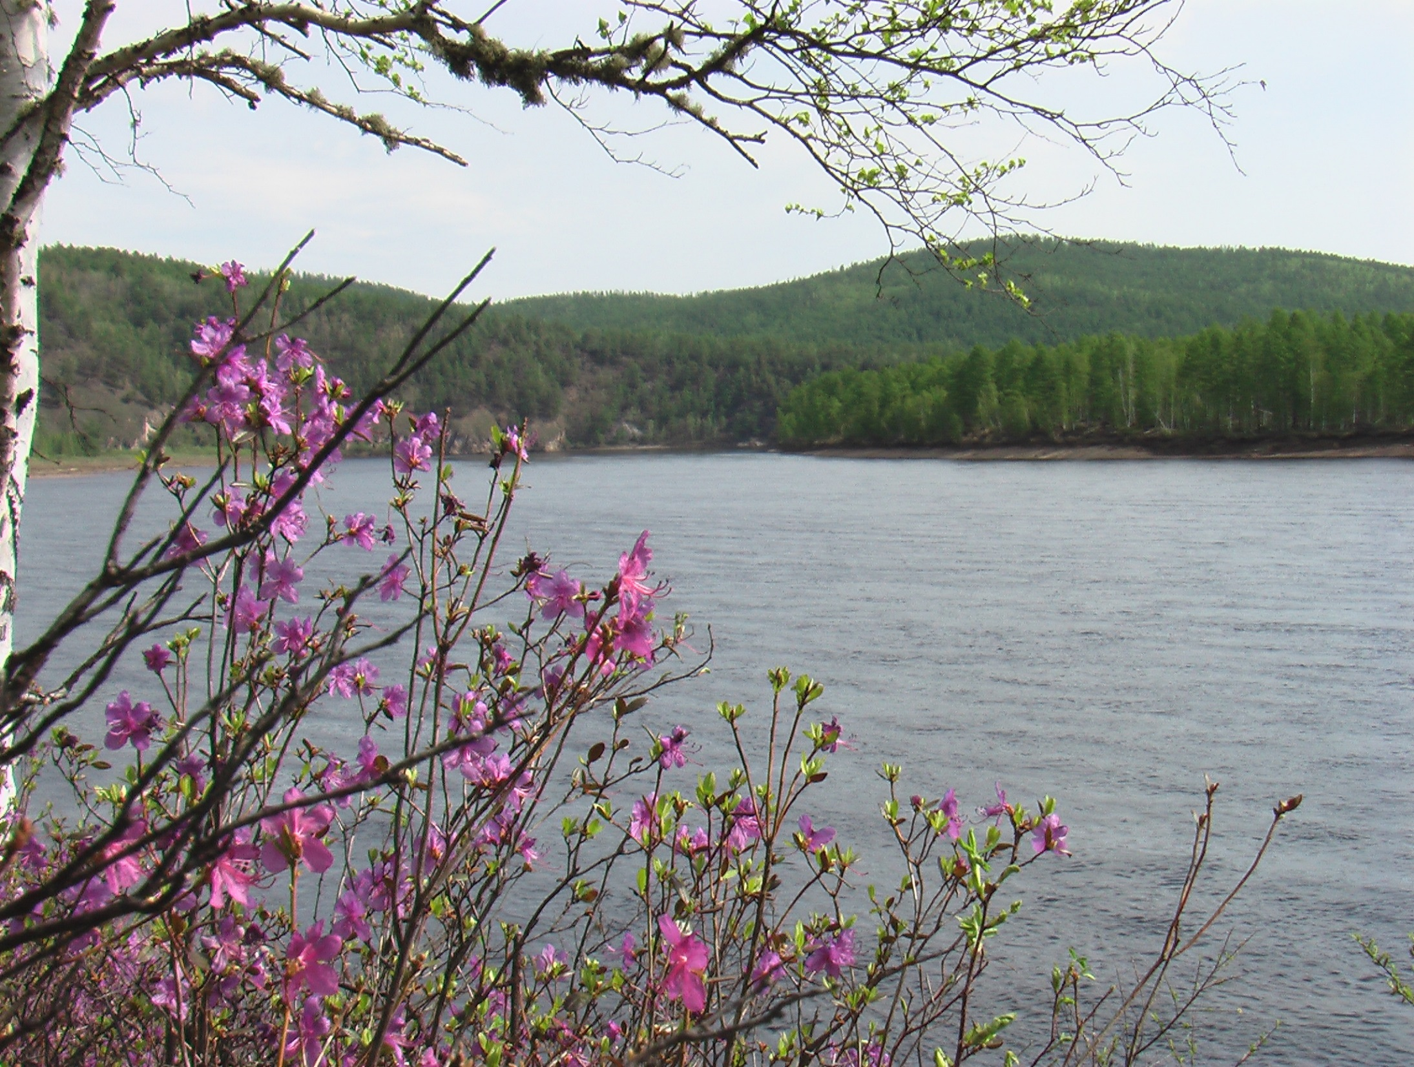

Slide 23
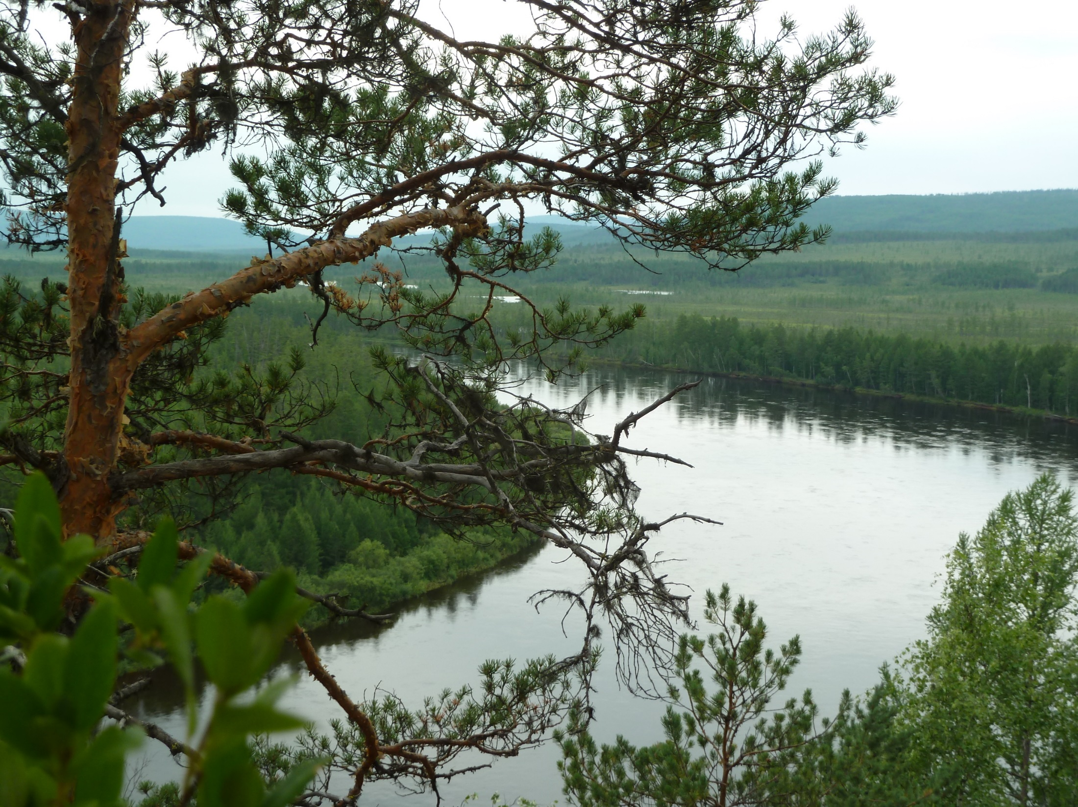

Slide 24
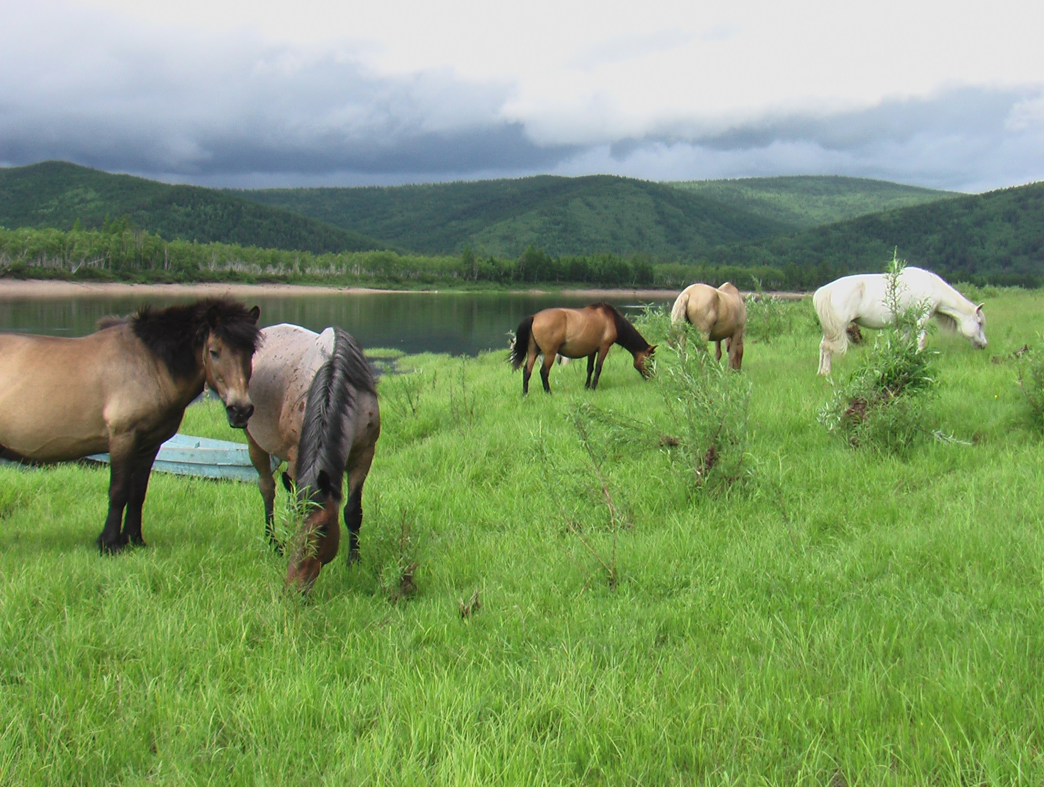

Slide 25
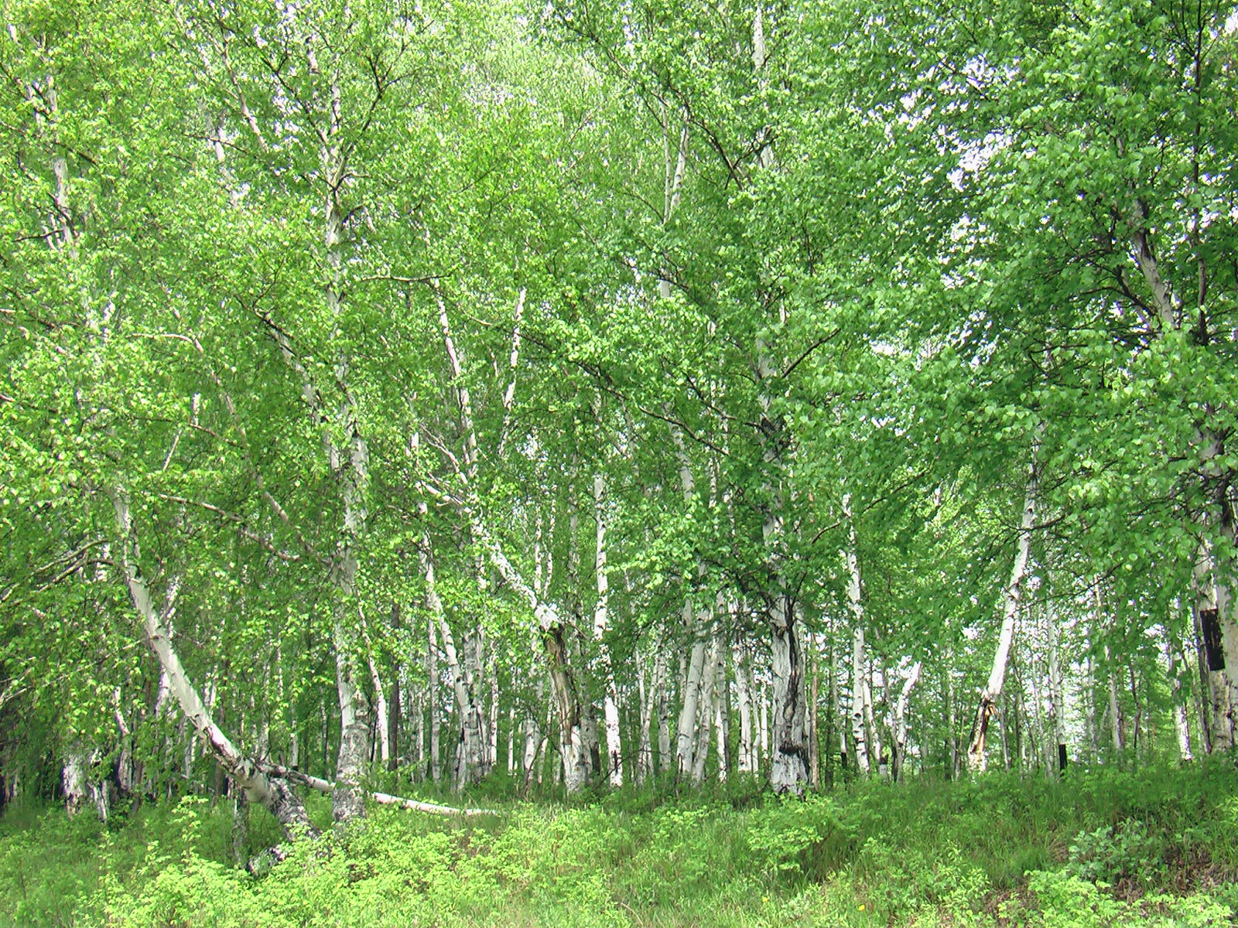

Slide 26
